Slide 1
小学数量关系教学策略的 实践探讨
常州市觅渡教育集团 印宝

Slide 2
综述：
“数量关系”，从字面上理解是指各种数量之间的关系。用数学教学论的观点来说，数量关系是从一类有共同规律的数学问题中总结出来的揭示某些数量之间的本质联系，并以数量关系式来表示的量与量之间的联系。它为小学生解决同类数学问题指出方向，提供基本方法，形成一种策略，是一种有价值的解决问题的方式。

Slide 3
小学阶段以数量关系的算术运用为主，涉及简单的方程运用。主要包括简单数量关系的运用、复合数量关系的运用，以及特殊数量关系的运用。教学中可以分为三个阶段：第一阶段，要求学生能够掌握最简单的也是最为基本的四种数量关系问题的结构（部总、份总、相差、倍数）；第二阶段，要求学生能够把握复合数量关系问题的结构，实现简单数量关系问题与两步复合数量关系问题之间的互相转换；第三阶段，要求学生能够掌握特殊数量关系问题的结构，并能够通过等量关系的方程运用解决这些特殊数量关系的问题（如购物、行程、工程等问题情境，产生以下一些关系：单价X数量=总价，速度×时间=路程，工作效率×工作时间=工作总量）。

Slide 4
学生对数量关系的学习是一个由易到难逐步深入的过程。所有的数量关系都起源于现实生活，产生于四则运算的意义，形成于对同一类现象的分析、比较，在把握其本质的基础上抽象和概括得到的。我们要帮助学生在理解数的运算意义的基础上理解数量关系。加、减、乘、除意义的引入过程正是加、减、乘、除这四种基本数量关系的建立过程。教师应把握数量关系教学的第一教学时间，让四则运算意义的建立过程成为其对应数量关系的建立过程。通过数量关系算术运用的教学，让学生经历从具体的现实情境中抽象出一般的数学问题，并选择和运用相关的数学知识解决问题的过程。

Slide 5
一、结合运算意义，了解基本数量关系
二、结合问题情境，建立数量关系模型
（一）一般数量关系
（二）特殊数量关系
三、立足基本关系，掌握复合数量关系
四、建立等量关系，渗透代数模型思想

Slide 6
一、结合运算意义，了解基本数量关系
低年级学生要求他们掌握最简单的也是最为基本的四种数量关系的结构，简单数量关系的运用是其他数量关系运用的重要基石。学生在学习的过程中根据具体的生活情境先得到其实际意义（四则运算的意义），再进一步到算式，这是最基本的数量之间的关系，是学生学习数量关系的启蒙期。这一时期的数量关系的学习特点是：没有脱离具体数与数之间关系的分析，伴随了大量的形象思维，与运算的意义紧密联系，以感性、直观为主，是数量关系感性材料的积累期和表象建立期。在大量积累的基础上，学生在适当的引导下就会逐步进行比较、分析，寻找其中的规律，进而抽象出数量之间的关系。

Slide 7
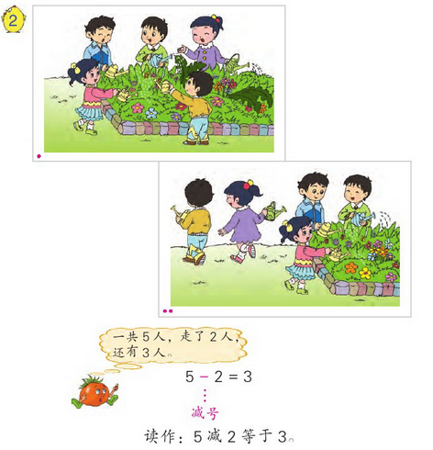
如在“认识加法”时我们就结合图帮助学生理解：把两个部分合起来就可以用这样的符号“+”表示，算出“一共是多少？”也就是算出总数，用一个数量关系表示就是部分数+部分数=总数。在“认识减法”时我们也是结合图帮助学生理解：从一个总数里去掉一个部分，就可以用这样的符号“－”表示，算出“还剩多少？”也就是算出另一个部分数，用一个数量关系表示就是总数－部分数=部分数。通过生活中经常遇到的情景，帮助学生理解基本的数量关系，教学的时候要帮助学生形成数量关系的表象特征，通过具体的情境进行规范的表述，提升学生的数学表达。如图，上图可以让学生表述为原来有3人浇花，又来了2人，一共有几人；下图可以表述为原来有5人浇花，走了2人，还有几人。通过这样的表述，学生就会对部总关系有更为深入的了解。

Slide 8
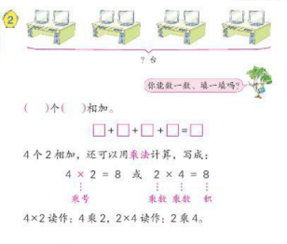
在小学阶段，加减法的模型建立对学生来说，有一定的生活经验，比较容易理解。两个最重要运算意义理解是二年级上册的乘法和除法。如图，左图学生观察图意知道每堆有2只兔子，有3堆；每堆有3只鸡，有4堆。根据已有的知识经验可以列出连加的算式2+2+2=6（只），3+3+3+3=12（只），右图每桌有2台电脑，有4张桌子，求一共有几台，列出加法算式2+2+2+2=8（台），这时引导学生发现这样几个相同的数相加，都可以用（ ）个（ ）相加来表达，还可以用乘法算式计算，写成（ ）×（ ）。这样通过实际问题抽象出乘法意义的理解。乘法模型的建立是小学阶段最根本的一个模型，它以乘法意义的理解为基础，并为后续建立“速度、时间和路程”、“单价、数量和总价”“工作效率、工作时间和工作量”等重要关系提供模型。

Slide 9
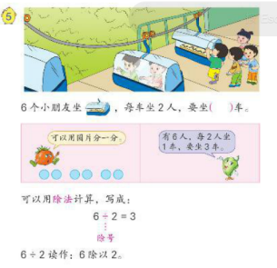
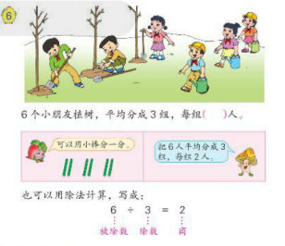
在学习“除法的初步认识”，教材利用一堆桃子引导学生进行平均分，既可以每几个一份进行平均分；也可以平均分成几份。学生在动手操作后，应该能用正确用语言表述“分”的过程和结果，重点关注“总数、每份数、份数”的正确使用。在此基础上，引导平均分可以用除法算式来表示，明确除法算式所表示的意义。虽然这种数量关系没有明确出示，但学生借助生活经验和对运算意义的理解，就能够解决此类问题，这为后阶段的学习总数、份数、每份数；速度、时间、路程等关系奠定了基础。
后续学习一图两式和一图四式的时候其实就是一种加减法和乘除法的结构化的渗透与抽象。加减法的一图四式，抽象出的其实就是“总数、部分数和部分数”三者之间的关系，乘除法的一图四式抽象出的其实就是“总数、每份数和份数”三者之间的关系。

Slide 10
二、结合问题情境，建立数量关系模型
（一）一般数量关系
在基本数量关系教学中注意引导学生经历归纳和演绎的过程，整体感悟三个数量之间的内在关系。通过集中教学，教师要引导学生整体感悟每一种数量关系中三个量之间的内在关系，知道三个数量中的任意两个量就可以求出另一数量，掌握思想方法。
教师要结合具体教学情境，让学生参与数学知识的产生和应用过程，从而真正理解数学，形成知识技能。要引导学生从生活情境中抽象出数量关系。既要帮助学生认识到数量关系能反映不同情境的特征，又要帮助学生经历数量关系与具体情境相分离的抽象过程，使学生能在抽象的数量关系与具体的情境之间建立有意义的联系。

Slide 11
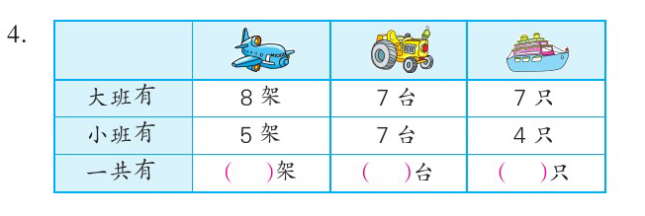
这是一年级下册的一道习题：
教师在学生审题后，引导学生进行最基本的数量关系分析：大班拥有的数量+小班拥有的数量=总数。在具体情境中体验、感悟“数学模型”典型实例的基础上，理解、建立它们之间的数量关系模型就是“部分数+部分数=总数”。

Slide 12
在对两个数量进行大小比较时。教师可以让学生借助具体情境，可以用减法运算比出它们的大小，也就是从较大数中去掉与较小数同样多的部分。余下的部分既是较大数比较小数多的部分，又是较小数比较大数少的部分，也是较大数与较小数相差的部分。数量关系模型就是“大数一小数=相差数”。
到了二年级，结合乘除法意义，在具体情境中，理解建立乘除法最基本的数量关系模型：“每份数×份数=总数”、“几倍数÷一倍数=倍数”。

Slide 13
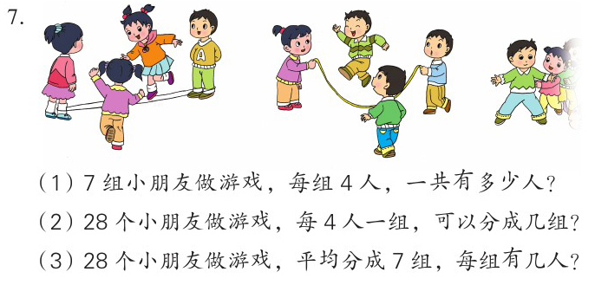
如在学习《100以内的加减法》后，教材安排这样的练习：
在二年级学习除法后，教材中有这样的练习：
在学生结合运算意义建立最基本的数量关系模型的同时，对于加减乘除各部分之间的关系能够进行变式练习，让学生体验正逆运算间的内在联系。在练习中让学生体悟到加减、乘除之间的这种互逆的关系，既加深学生对加减乘除法意义的理解，又利于学生举一反三，触类旁通。

Slide 14
掌握基本数量关系是解决常规问题的核心，也是复合数量关系问题的基础。在学生积累、感悟了比较多的多样化问题原型后，就能比较好地理解数量关系模型的使用范围。比如加法除了表示两个数合并外还可以表示增加、移人、继续往前数；减法可以作为减少、剩余、比多、比少、往回数、加法逆运算等的模型；乘法可以作为等量组的聚集、长方形面积计算、倍数问题、配对问题等的模型；除法可以作为平均分配、包含、比分或乘法逆运算的模型。不过，教学中不必强求学生抽象地表达和记忆数量关系模型名称，应当允许学生用一些具体的实例来解释。在解决具体问题时，要沟通情境中的问题与数学意义的联系，潜移默化地渗透、理解数量关系，顺利地实现对数量关系的理解和归纳，为学生解决问题能力的发展奠定基础。

Slide 15
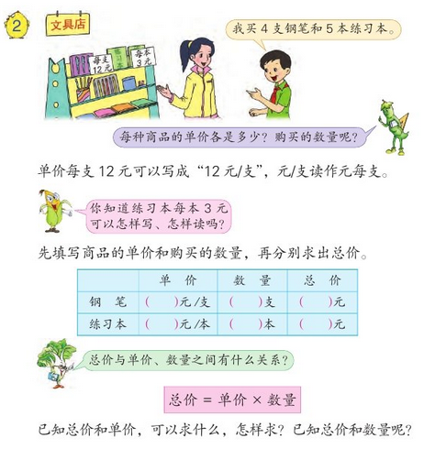
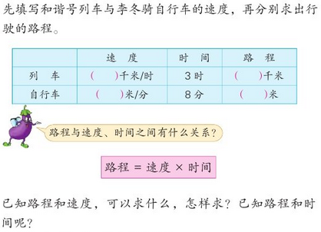
（二）特殊数量关系
加强数量关系分析的指导，在用数学方法解决问题的过程中，注重常见数量关系的抽象概括与应用，以数量关系的有效构建提升学生分析问题和解决问题的能力。
四年级下册教材明确归纳出一些常见的数量关系。比如：

Slide 16
在苏教版教材中，很多问题以表格的形式呈现给学生，其目的是给学生充分的感悟。因此，教师要注意控制好教学节奏，不要解决一题就急着提炼、归纳关系式模型，必须通过多个具体情境，让学生慢慢去体验、感悟它们数学关系的共同点，慢慢概括、归纳、抽象出关系式模型。只有学生体验充分了，学生对这些数量关系式才能够理解、内化，最终形成自己的认识。
在抽象出数量关系模型后，还应让学生学会变式运用，做到举一反三，如根据“速度×时间=路程”，变化出“路程÷时间=速度，路程÷速度=时间”；根据“单价X数量=总价”演绎出“总价÷数量=单价、总价÷单价=数量”等。除此之外，还有不少数量关系式。如：工作效率×工作时间=工作总量，本金×利率X时间=利息。在平时教学中，我们要逐步接触、逐步渗透。这些基本关系式具有高度的概括性和广泛的应用性，我们可以用概括的语言和符号表示出来，建立数学模型，这有助于培养学生抽象、概括的思维能力，感受数学抽象的美。学生对常见数量关系作必要的知识储备，在解决问题时甚至可以把这些特殊的数量关系式当成公式加以运用。
数学模型建立后，教师应引导学生将建立的数学模型迁移到他们不熟悉的情境中去，作为实现问题解决的方法和措施；逐步实现对常见数量关系的结构化迁移和运用，为今后在进一步解决两步、三步的常规问题时提供经验，为解决非常规问题打下基础。

Slide 17
三、立足基本关系，掌握复合数量关系
小学阶段的数量关系教学，既有简单的基本数量关系教学，也有复杂的复合数量关系教学。复合数量关系教学是小学中高年级的重要内容，也是整个小学阶段数量关系教学的重难点与核心。因此，学生在掌握基本数量关系模型的基础上，必须了解和学会建构复合的数量关系模型。
由于复合关系是由基本数量关系组合而成，学生要能正确解决问题，必须了解复合数量关系的结构如何由简单的数量关系组合而成。学生对复合数量关系的形成过程的把握、对复合数量关系模型的归纳，是解决复杂问题的前提。学生了解了复合数量关系的形成过程与数量关系结构，不仅有利于学生从整体上认识复合数量关系，而且使学生在把握复合数量关系形成的基础上进行有意义的问题解决。

Slide 18
比如，学生在解决三年级上册中的一道练习：
让学生分析出数量关系式：红金鱼的数量+黑金鱼的数量=红金鱼与黑金鱼的总数。再解决第二个问题，让学生对两题数量关系进行比较。找出简单数量关系与复杂数量关系的区别与联系，观察第二个问题与第一个问题有怎样的联系，让学生明白简单数量关系变换成复合数量关系的路径与方法。让学生在分析、解题过程中，明白简单数量关系如何转化为复杂的数量关系。从而进一步提升学生思考与解决问题的能力。

Slide 19
四、建立等量关系，渗透代数模型思想
当要解决的问题数量关系比较复杂时，有时用方程解答往往显现出一种优势。
列方程解决问题同算术方法解题有点相似，都是以四则运算和常见的数量关系为基础，都需要分析题里的数量关系，都根据四则运算的意义来解答。但方程建立的是一种代数模型。它运用数学符号化的语言，将问题的已知量和未知量之间的数量关系抽象为方程，然后通过对方程的变换求出未知量的值，使问题获解。
所以，弄清未知量与已知量之间的等量关系并加以表示，是列方程解决问题的关键。找出等量关系量关系式并表示出来就可看作是一个建模的过程。

Slide 20
比如，在解决例8问题时，首先找出大雁塔和小雁塔不同高度之间的关系即“小雁塔的高度×2—22=大雁塔的高度”，再列方程“2x－22=64”。事实上，该题中所列方程以及这类方程更为一般的形式“ax±b=c”，正是解决这一类问题的有效模型。
这个模型中的未知数或未知量就是所求实际问题的数值解，而方程的检验乃至对不同方程列法的进一步探索，大体可以理解为是对模型适切性的检验、确定和完善。

Slide 21
结语：
在问题解决教学中，教师要引领学生在书本知识与现实生活联系的过程中，在从具体到抽象的过程中，不仅能解决问题，更重要的是能用数学方法解决问题。让学生能根据四则运算的意义，根据问题结构，用等式、符号、语言、图形、模拟等形式表示数量关系、分析数量关系。学生经历建立数量关系模型的抽象过程，经历提炼、建模、策略应用过程，提高数学思维水平，积累直接思考的数学经验，把其丰富的体验和认识转化为自身的逻辑推理能力、数学抽象能力，提升思维品质，进而有效地促进自身的发展。

